Slide 1



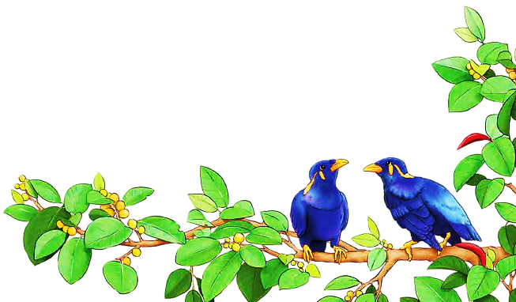
TIẾT 3

Slide 2


KHỞI
ĐỘNG

Slide 3


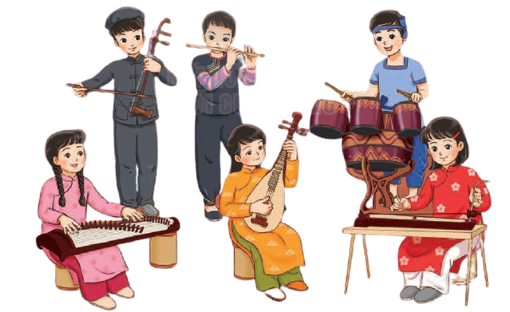
Trò chơi: “Ai là nhà thông thái”.

Slide 4





Slide 5

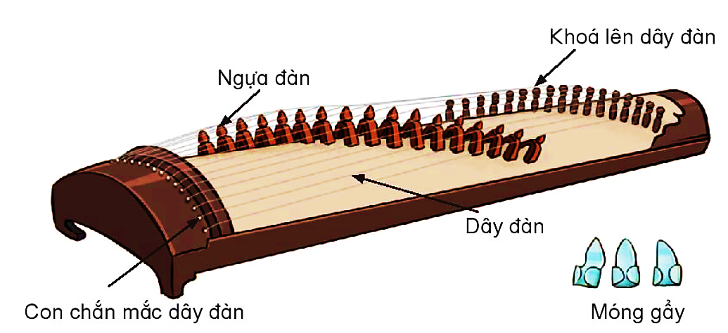

Slide 6
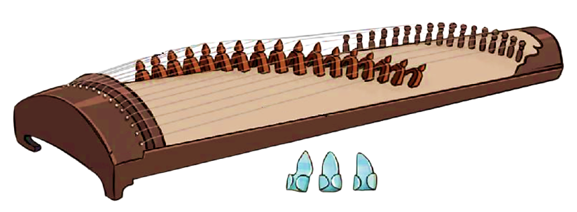
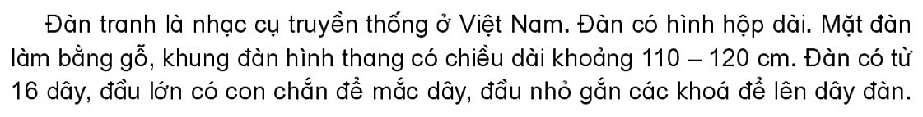
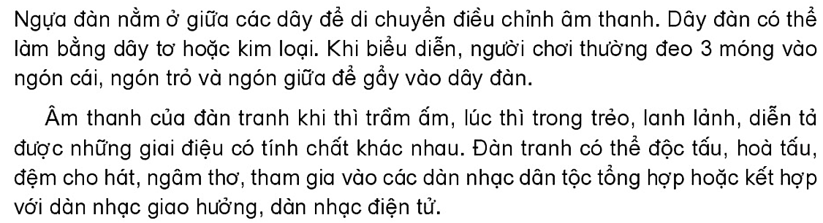

Slide 7


Slide 9



CÂU HỎI
Mô tả cách chơi và nêu cảm nhận của em về âm sắc của đàn tranh.

Slide 10


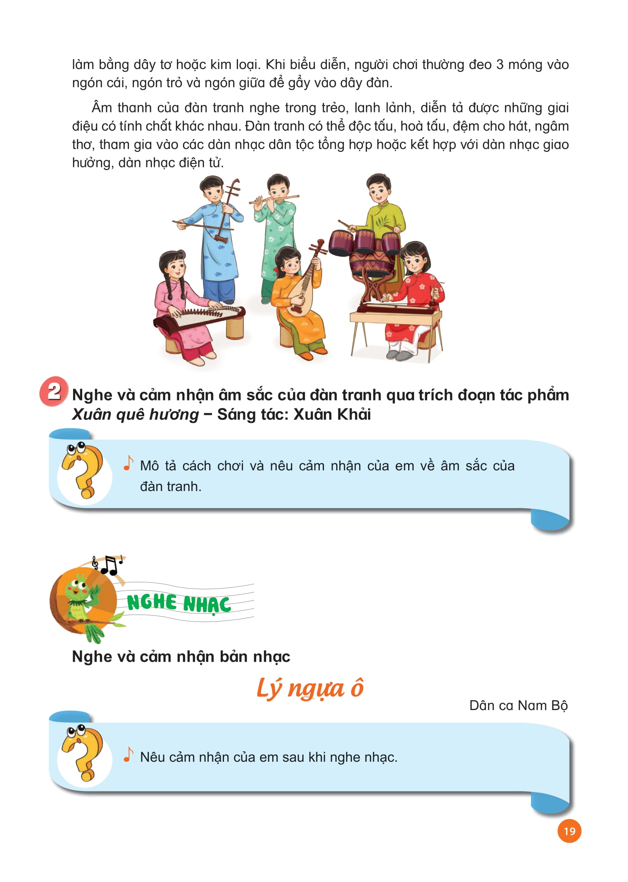


Slide 11

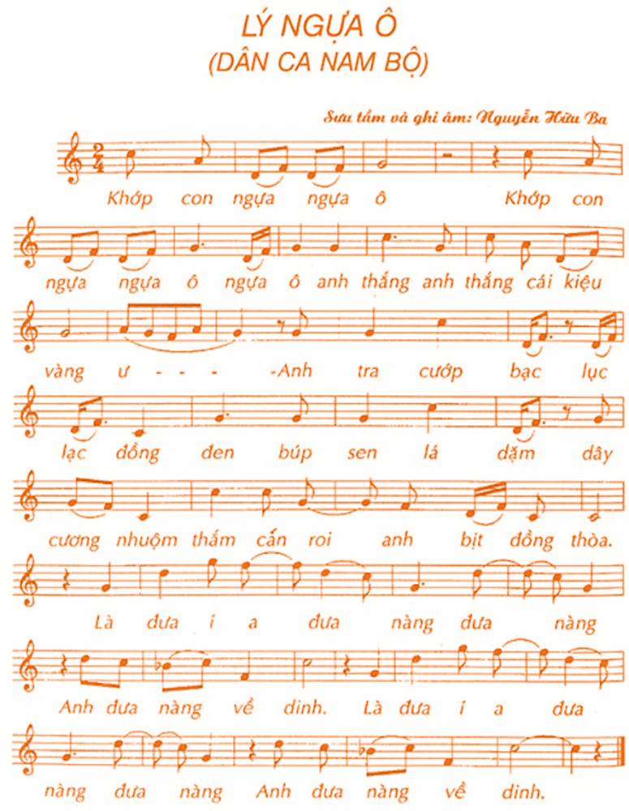
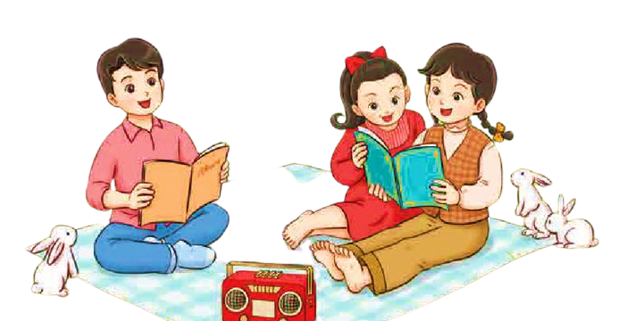

Slide 12

NGHE NHẠC
KẾT HỢP GÕ ĐỆM

Slide 13
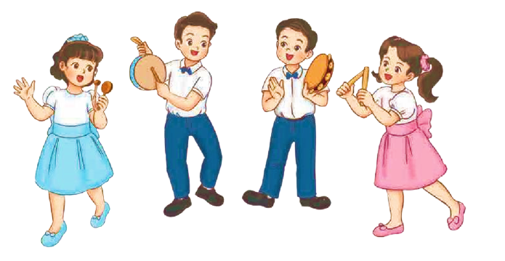

Slide 14
CÂU HỎI
+ Cảm nhận của em khi nghe bản hòa tấu Lí ngựa ô?
+ Em đã được nghe bản hòa tấu này chưa?
+ Em có nhận ra âm thanh nhạc cụ nào trong dàn nhạc?

Slide 15
NGHE NHẠC
KẾT HỢP VẬN ĐỘNG

Slide 16
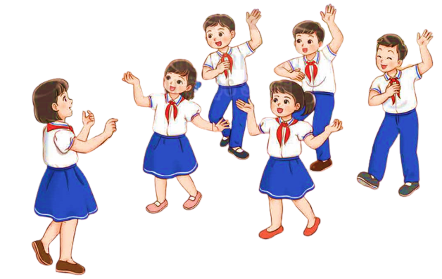

Slide 17



TIẾT 3

Slide 18
TIẾT 3

